Slide 1
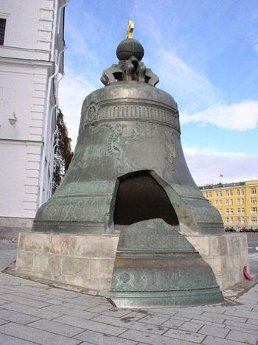
Царь – колокол или Большой Успенский колокол
Выполнили: Антонова Елена, Раджабова Диана, 10 класс
Учитель: Арзуманова К. В.

Slide 2
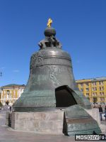
Колокол имеет весьма любопытную историю. У этого гиганта были дед и отец. Дед был отлит в царствование Бориса Годунова, и о нём упоминает в своём дневнике о Смутном времени литвин Самуил Маскевич.
В 1611 году он видел этот колокол висящим на деревянной башне в две сажени вышиной. Язык колокола раскачивали 24 человека. Колокол весил 1086 пудов.
В один из пожаров колокол упал и разбился.

Slide 3
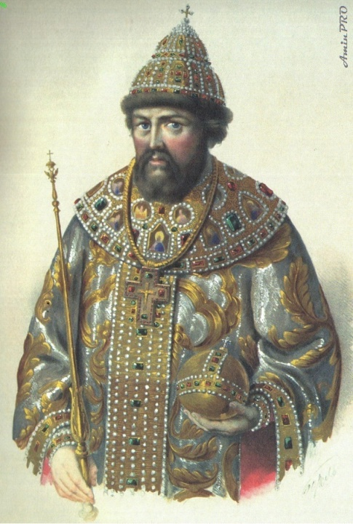
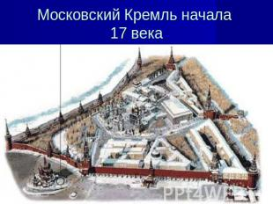
Из обломков в царствование Алексея Михайловича был вылит новый колокол, отец нашего Царь-колокола. Новый колокол снова повесили на особенных деревянных подмостках близ колокольни Ивана Великого и весу в нем было 8 тысяч пудов, причём он был отлит русским молодым мастером в 1654 году. Но и этот колокол сделался жертвой пожара в 1701 году, долго осколки лежали в Кремле.

Slide 4
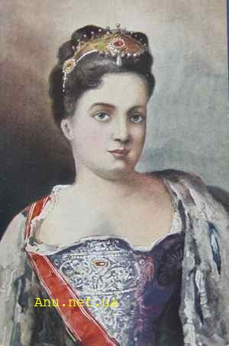
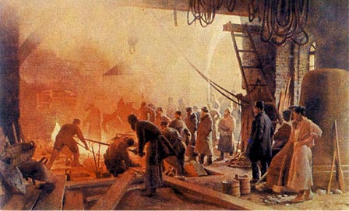
Императрица Анна Ивановна в 1731 году решила воссоздать колокол. За дело взялся русский мастер Иван Фёдорович Маторин. Чертежи были сделаны русскими мастерами, и в январе 1733 года работы в Кремле начались.
25 ноября 1735 года литьё колокола совершилось благополучно. На колоколе была сделана надпись:
"Лил сей колокол российский мастер Иван Фёдоров сын Маторин с сыном своим Михайло Маториным".
В надписи на Царь-колоколе значится, что он вылит в 1733 году, но это произошло оттого, что форма была сделана в этом году.

Slide 5
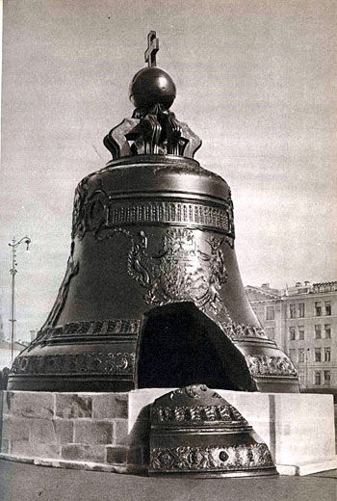
Царь-колокол после своего отлития до весны 1737 года находился в своей яме. Весной упомянутого года, 29 мая в Москве сделался страшный пожар, известный под названием Троицкого. На Царь-колокол стали падать горящие брёвна. Чтобы спасти колокол горожане лили воду на раскалённый металл. Огонь потушили, но кусок колокола откололся.

Slide 6
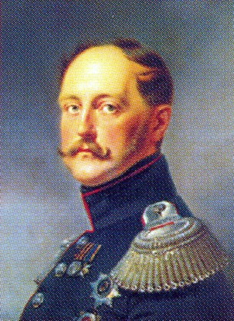
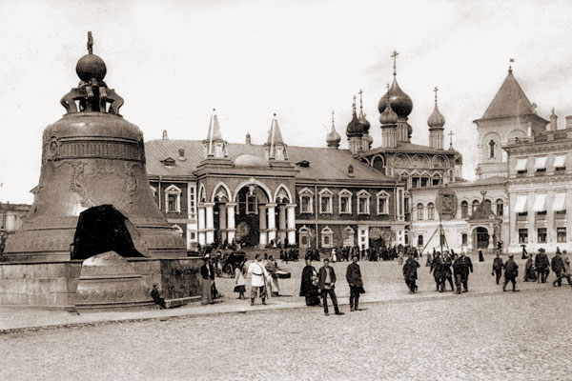
При императоре Николае Павловиче решено было извлечь колокол из ямы. Утром 30 апреля 1836 года при громадном стечении народа колокол подняли со второй попытки. Колокол был поднят за 42 минуты 33 секунды. К 4 августа Царь-колокол был окончательно утверждён на новом месте, а затем на нём был водружён шар с крестом.

